Slide 1
Липецкой области 6 января
6О ЛЕТ
1954-2014
УчительМБОУ СОШ сДонское М.А.Маринюк

Slide 2
Ли́пецкая о́бласть — область в составе Российской Федерации. Областной центр — город Липецк.
Площадь — 24 047 км². По этому показателю область занимает 71 место в России и последнее среди пяти регионов Центрально-Чернозёмного экономического района.
Население — 1 162 235 чел. (2013) — 3-е место в Центрально-Чернозёмном экономическом районе и 45-е в России. Плотность населения — 48.33 чел./км².

Slide 3


Флаг и герб области
Административно-территориальное устройство
Административное деление области включает 315 муниципальных образований, в том числе:
2 городских округа,
18 муниципальных районов,
6 городских поселений,
289 сельских поселений.

Slide 4
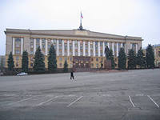
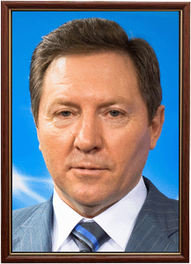
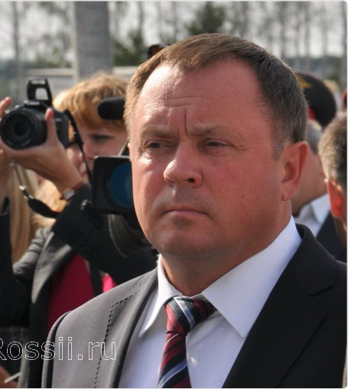
Власть
Государственная власть в области осуществляется на основании Устава области, принятого 27 марта 2003 года.
Высшим должностным лицом области является глава администрации Липецкой области, назначаемый Липецким областным советом депутатов по предложению президента Российской Федерации сроком на 5 лет. C 1998 года пост главы администрации Липецкой области занимает О. П. Королёв.
Исполнительную власть в области осуществляет администрация Липецкой области.
Законодательную власть в области осуществляет Липецкий областной совет депутатов, состоящей из 56 депутатов, избираемых жителями области по смешанной избирательной системе сроком на 5 лет. Председателем Липецкого областного совета депутатов является П. И. Путилин.
Представители Липецкой области в Совете Федерации Федерального Собрания Российской Федерации:
Кавджарадзе, Максим Геннадьевич — представитель от законодательного (представительного) органа государственной власти Липецкой области;
Лысков, Анатолий Григорьевич — представитель от исполнительного органа государственной власти Липецкой области.
Представители Липецкой области в Государственной думе Федерального Собрания Российской Федерации:
Борцов, Николай Иванович («Единая Россия»);
Тарасенко, Михаил Васильевич («Единая Россия»);
Разворотнев, Николай Васильевич (КПРФ);
Бычкова, Евдокия Ивановна («Справедливая Россия»

Slide 5
История
По данным археологов и историков, территория, на которой в данное время располагается Липецкая область, была обжита с древнейших времён. Ещё до прихода монголо-татарского войска здесь находились города Елец, Добринск (ныне село Доброе), Дубок (ныне село Дубки Данковского района), Старое городище (село Богородское Данковского района), Воргол (разрушен), Онуза (разрушен), Воронож (разрушен), Липец (разрушен)и другие. За время монголо-татарского ига многие города-крепости были разрушены.
Земли Липецкого края в самом начале периода раздробления относились к Черниговскому княжеству. После 1202 года, то есть после смерти Черниговского князя Игоря Святославовича, возникают Елецкое, Липецкое и Воргольское удельные княжества. Воспользовавшись слабостью Черниговского княжества, рязанские князья захватили все земли верхнего Дона, реки Воронеж и присоединили их к своим владениям. За новоприобретенными территориями на юге Рязанского княжества в дальнейшем закрепилось название «Рязанская украина».
Возрождение края началось после изгнания кочевников. За сравнительно короткий срок (конец XVI — начало XVII веков) были отстроены города-крепости: Данков, Талицкий острог, Елецкая крепость, Лебедянь. В 1635 году началось сооружение мощной укреплённой линии — Белгородской засечной черты, на которой в пределах современной Липецкой области выделялись крепости: Добрый, Сокольск и Усмань.
С конца XVII века в крае началось строительство крупных предприятий: с 1693 года — металлургический завод на реке Белый Колодезьс 1700 года — Липские железоделательные заводыс 1703 года — Кузьминский якорный завод с оружейно-сборочной мастерскойРядом с заводами возникли поселения рабочих. Одним из таких рабочих поселений стала Липецкая слобода, давшая начало городу Липецку.
В это время из-за создания военно-морского флота и регулярной армии увеличились потребности в льне, конопле и шерсти. Поэтому активно начинает развиваться сельское хозяйство.
В XVIII веке продолжился рост крупного помещичьего землевладения. Липецкий край, богатый чернозёмами, стал житницей государства. Впоследствии он приобрёл широкую известность и как курорт минеральных вод.
Непосредственно как субъект Федерации область была образована указом Президиума Верховного Совета СССР от 6 января 1954 года из районов четырёх соседних областей. В состав области были включены:
4 июля 1967 году за успехи в развитии народнохозяйственного комплекса Липецкая область награждена орденом Ленина.

Slide 6
Непосредственно как субъект Федерации область была образована указом Президиума Верховного Совета СССР от 6 января 1954 года из районов четырёх соседних областей. В состав области были включены:
4 июля 1967 году за успехи в развитии народнохозяйственного комплекса Липецкая область награждена орденом Ленина.

Slide 7
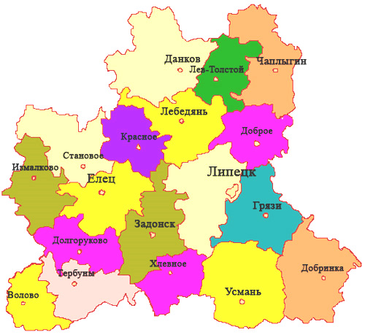

Slide 8
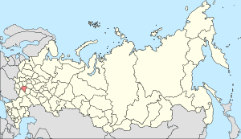
География
Расположение и рельеф
Расположена в центральной части европейской территории России, в 370 км на юг от Москвы. Липецкая область граничит с Курской, Орловской, Тульской, Рязанской, Тамбовской и Воронежской областями.
Западная часть области — возвышенная равнина (высота над уровнем моря до 262 м), сильно расчленена долинами рек, оврагами и балками. Восточная часть — низменная (высота до 170 м), представляет собой равнину с большим количеством блюдцеобразных понижений (западин). Самые крупные реки — Дон (с притоками Красивая Меча и Сосна) и Воронеж (с притоками Становая Ряса и Матыра). Почти все реки принадлежат бассейну Дона. Однако три реки на небольшом протяжении: Малая Хупта и Ранова с притоком Сухая Кобельша — принадлежат бассейну Волги.

Slide 9
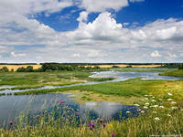
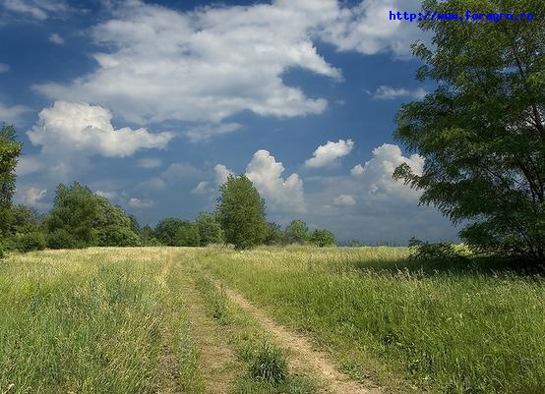
Климат
Климат умеренного пояса (атлантико-континентальный) с умеренно холодной зимой и тёплым летом. Средняя температура января -8 до -14 °C. Средняя температура июля от +18 до +23 °C. В последние 5 климатических сезонов эти показатели значительно поменялись. Климат приобрел резко-континентальный характер,а следовательно,среднемесячные температуры января могут падать до -30, а в июле могут достигать +36.

Slide 10
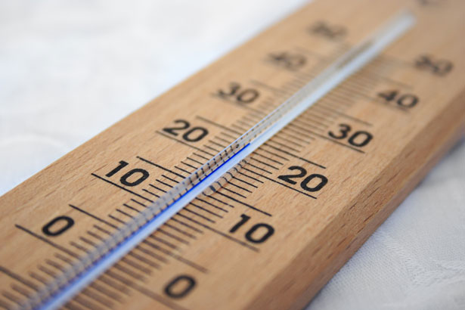
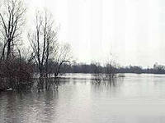
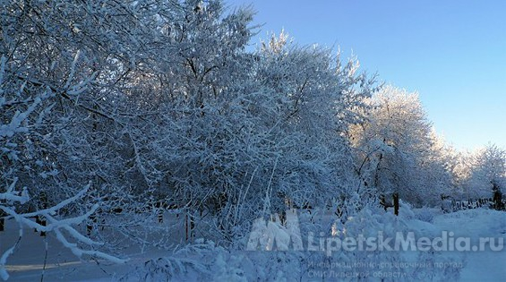
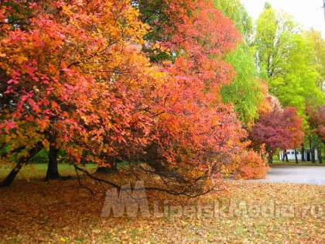

Slide 11
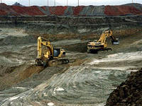
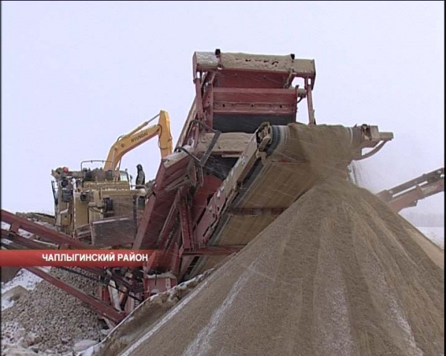
Земельно-сырьевые ресурсы
Преобладающие типы почв — чернозёмы, которые занимают свыше 85 процентов всей территории.
Полезные ископаемые представлены 300 месторождениями: известняки, доломиты, песок, глины, цементное сырье. По запасам карбонатного сырья область занимает 1-е место в РФ. Значительны залежи торфа. Большой известностью в стране пользуются Липецкие минеральные источники и лечебные грязи, обнаруженные в 1871 году.

Slide 12
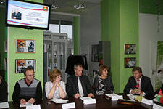
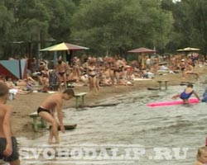

Население
Численность населения области по данным Росстата составляет 1 162 235 чел. (2013). Плотность населения — 48,33 чел./км (2013). Городское население — 64,03 % (2013).
Изменение численности населения
Всё и городское население (его доля) по данным всесоюзных и всероссийских переписей:

Slide 13
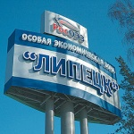
В числе крупнейших промышленных предприятий — акционерные общества: ОАО «Новолипецкий металлургический комбинат», «Индезит Интернешнл», ОАО «Липецкэнерго», ОАО «Липецкхлебмакаронпром», ЗАО «Липчанка», ОАО «Компания „Росинка“», ОАО «Лебедянский», ОАО «Липецкий хладокомбинат», ОАО «Липецкцемент», ЗАО СУ-11 «Липецкстрой» и др. Гарантирующим поставщиком электроэнергии на территории Липецкой области является ОАО «Липецкая энергосбытовая компания». Предприятия области поддерживают отношения с фирмами из более 90 стран мира.

Slide 14
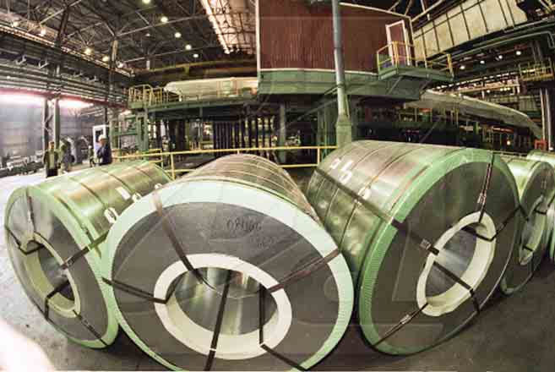
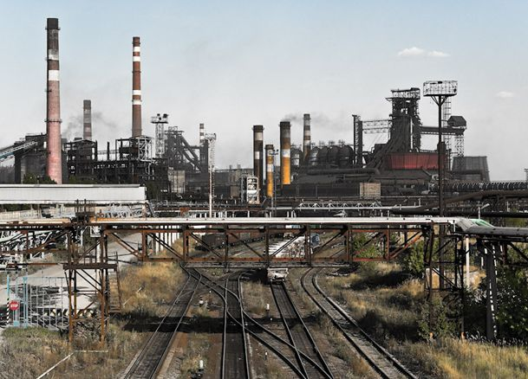
Промышленность
Промышленное производство является основой экономического потенциала области, на его долю приходится около 66 % валового регионального продукта. Регион занимает первое место по производству бытовых холодильников и морозильников (более 40 % от общероссийского производства), четвёртое место по производству стали (14 %) и проката черных металлов (16 %), является крупным производителем сахара-песка (7 %) и плодоовощных консервов (29 %). В 2006 году произведено продукции на сумму более 225 млрд руб. с ростом на 10 %. Промышленный комплекс области состоит из 200 крупных предприятий, носит многоотраслевой характер, включает в себя чёрную металлургию, доля Corbel (Заголовки) продукции которой значительно увеличилась по сравнению с 1991 годом (с 34 % до 64 %), машиностроение и металлообработку, доля продукции которых заметно сократилась по сравнению с 1991 годом (с 23 % до 11,5 %), электроэнергетику (7 %), пищевую (14 %), химическую, легкую, промышленности и промышленность стройматериалов (2 %).

Slide 15
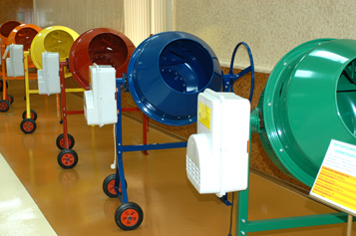
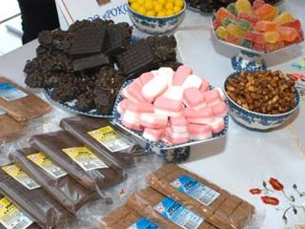
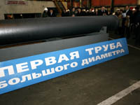
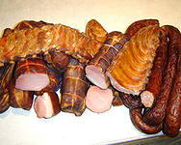
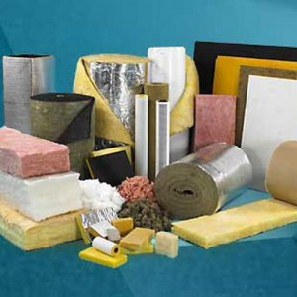

Slide 16
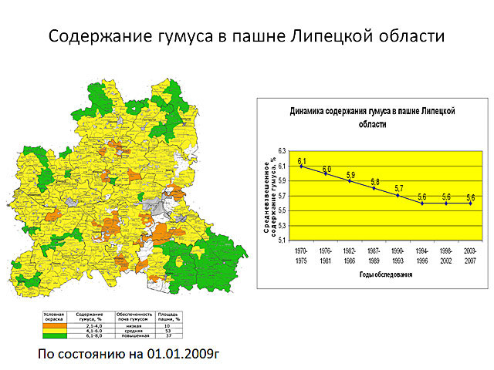
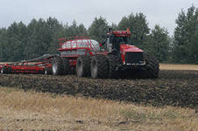
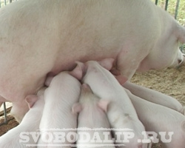
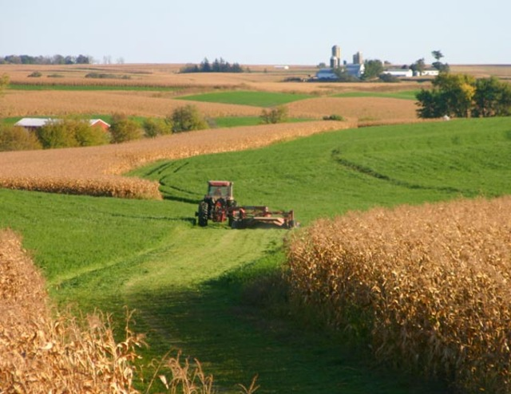
Сельское хозяйство
Благоприятные климатические условия, наличие чернозёмов способствуют развитию растениеводства. Площадь сельхозугодий занимает свыше 1,8 млн га, из них пашня — более 80 %. 22,3 тыс. га земли отведено под плодовые сады, где в основном выращивают яблони, груши, сливы. В области насчитывается около 300 сельскохозяйственных предприятий, основными направлениями которых являются: производство зерновых, сахарной свеклы, картофеля, разведение крупного рогатого скота, свиноводство, птицеводство. Объём валовой продукции сельского хозяйства в 2010 году составил около 35,3 млрд рублей.
В настоящее время крупная российская продовольственная компания «Черкизово» осуществляет строительство в Елецком районе Липецкой области крупнейшего в России агропромышленного комплекса.

Slide 17
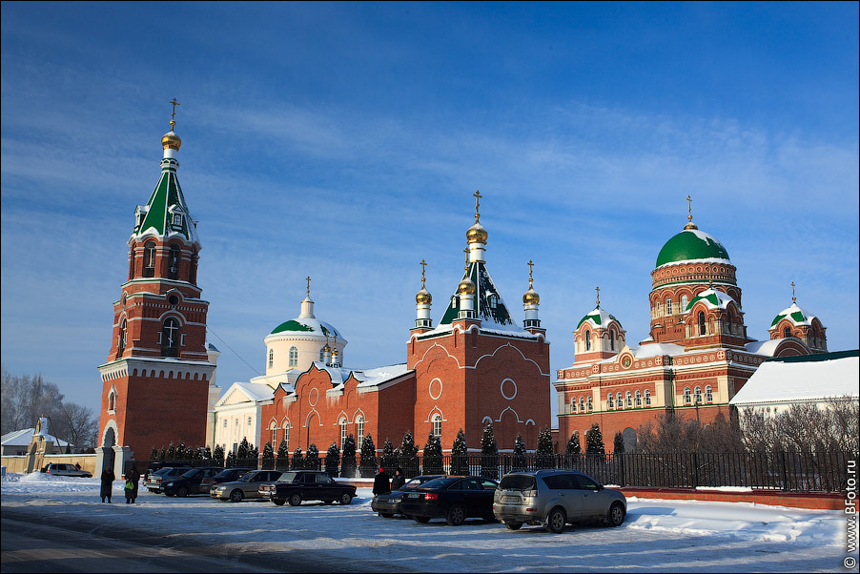
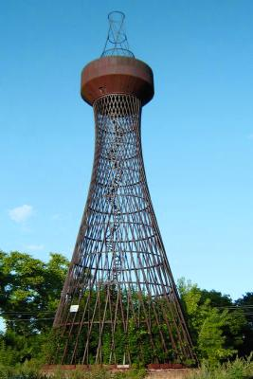
Памятники культуры
стальная ажурная водонапорная башня, выполненная по проекту инженера В. Г. Шухова
Троекуровский Свято-Димитриевский женский монастырь

Slide 18
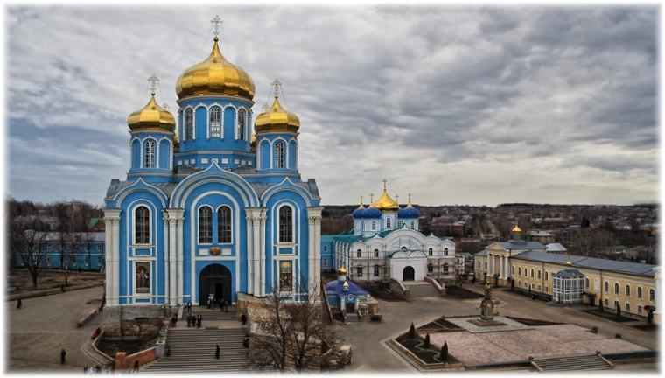
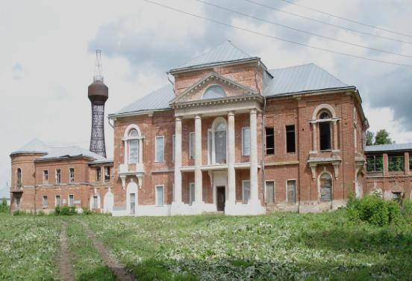
Мужской Задонский Рождество-Богородицкий монастырь.
Усадьба Нечаевых в селе Полибино

Slide 19
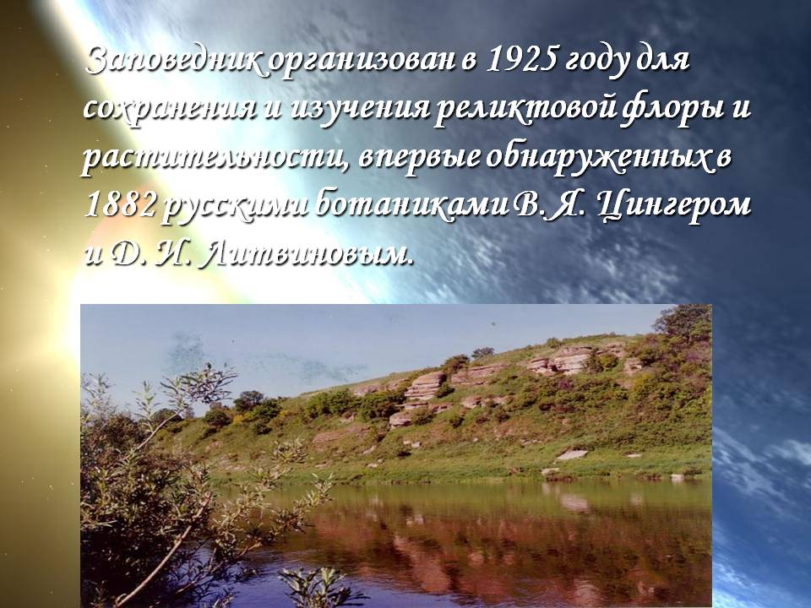
Растительный и животный мир
В области расположены два заповедника: «Галичья Гора» (6 участков) — самый маленький заповедник России с сохранившейся до ледниковой флорой, а также часть Воронежского заповедника.

Slide 20
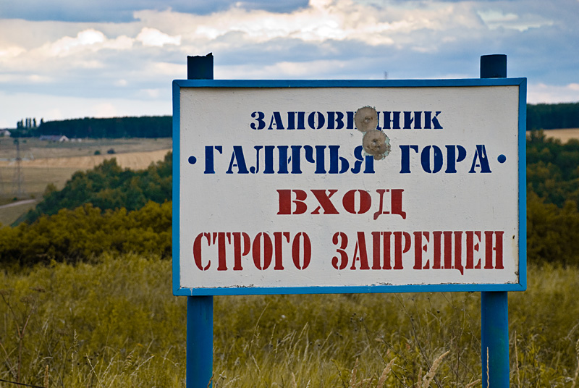
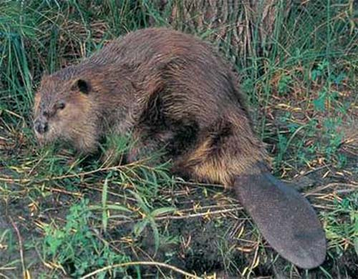


Slide 21
С днём рождения !

